Slide 1
探索奇妙的编程世界之—— 初识scratch
编程思维入门系列课程
“沧筠知行”志愿服务队
日期：
授课老师：

Slide 2
自我介绍
华中科技大学人工智能与自动化学院在读大二学生，中共预备党员，曾获优秀共青团员、优秀共青团干部，参加过森林云支教、蓝信封书信等活动，与小朋友们相处有耐心与亲和力，有丰富的与小朋友们交流沟通的经验。

Slide 3

课程目标
01
什么是编程？
02
有趣而又强大的工具scratch
03
小试牛刀——画五角星

Slide 4

什么是编程呢？
这是一台电脑，或者我们也可以叫他——计算机
计算机可以做些什么呢？
会画画🎨、会唱歌🎵、会陪你下棋♟️，连你玩的游戏都是它变出来的魔法！我们的QQ、微信还有各种各样的游戏都能在计算机上实现！
那么，我们想要指挥计算机，该怎么做呢？
就像训练小宠物一样，要用它听得懂的"语言"——而这就是编程语言~
编程是指挥计算机的语言
就像用乐高积木搭城堡🏰，把你想说的话或者想要计算机做的事情通过这个语言告诉它，它就会乖乖听话啦！

Slide 5
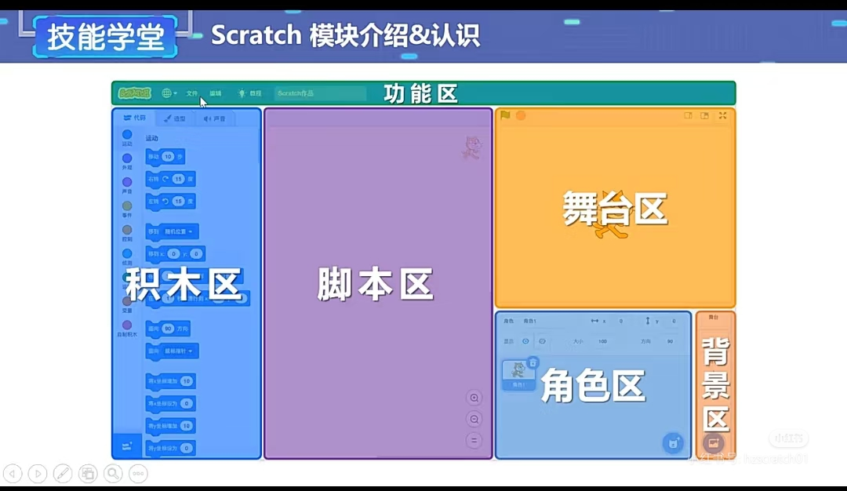
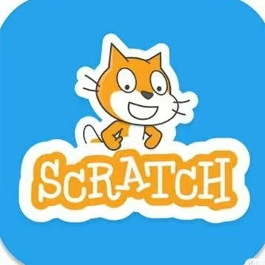
有趣而又强大的工具scratch
编程就像“拼积木”一样简单
它由MIT科学家专门为9岁+孩子设计，是我们学习编程入门的良师益友~
1
功能分区
6
背景区
当我们打开scratch的时候，它就像我们的家里的房子一样，有客厅、有厨房、有卧室、有阳台......每一个小小的“房间”都有不同的功能与用处~
在这里你可以选择一个你喜欢的背景哦
5
角色区
2
积木区
这里有丰富多样的角色供你选择哦~
我们想要实现的每一个功能，都藏在积木区里面，我们把一件件积木拼接起来，最终实现我们的功能！
4
舞台区
3
脚本区
我们的成果将在这里展现哦~点击这个绿色的小旗子，计算机就会开始执行我们给他的命令啦！
我们把积木放在这里哦~相当于我们的作业本，我们将内容写在上面~

Slide 6
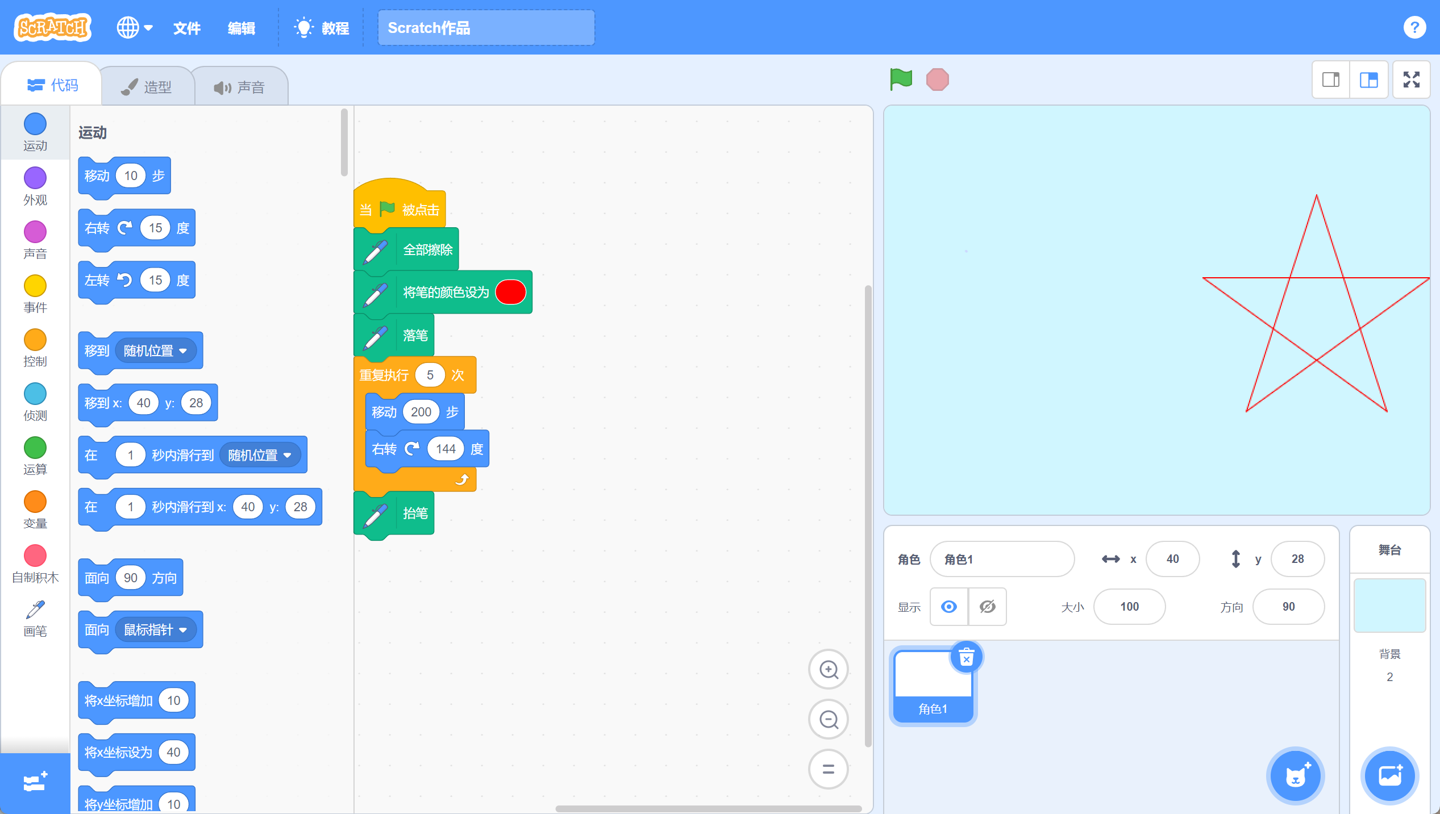
小试牛刀——画五角星

Slide 7

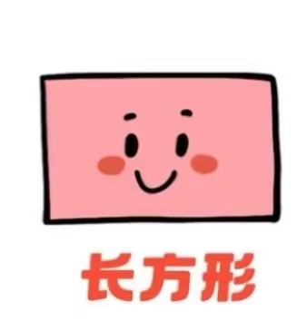


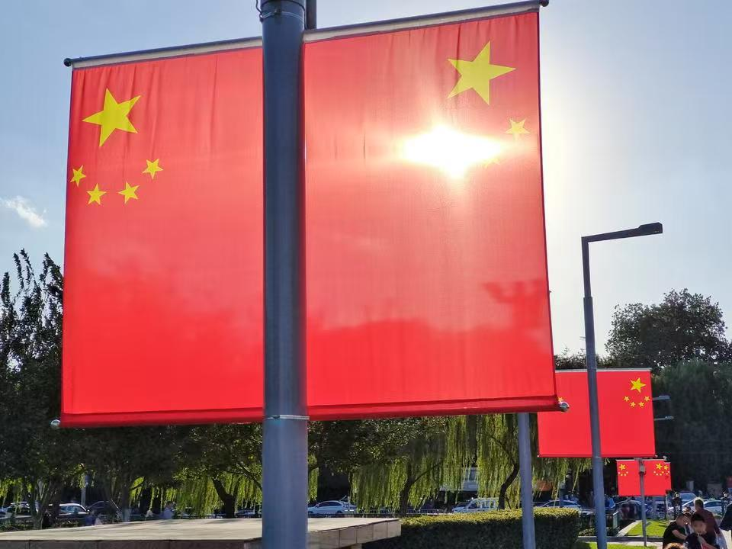


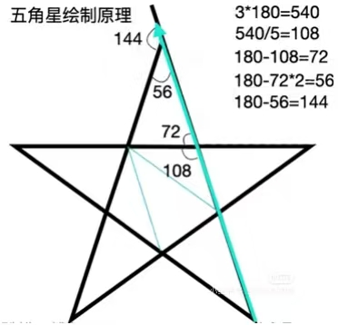
小试牛刀——画五角星
这是一个什么样的图形呢？
我们的生活中会与各种各样的图形接触.......
今天，就让我们一起用编程语言来画一个“五角星”吧！

Slide 8
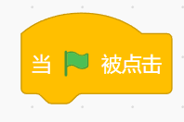
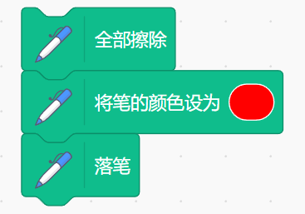
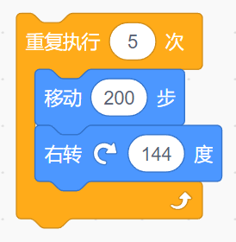
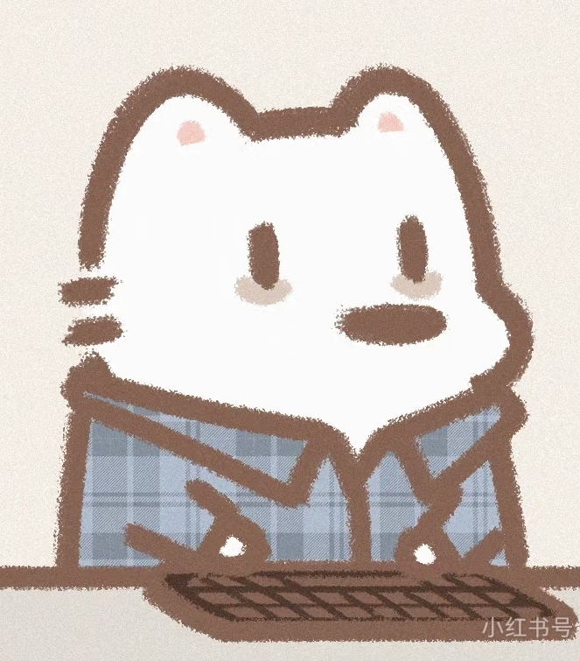
小试牛刀——画正方形
我们需要用到哪些“积木”呢？
01
当小绿旗被点击：
相当于“开始”的按钮
02
全部擦除、将笔的颜色设置为...、落笔：
在“绘制”这一栏，我们可以用“代码”去绘画，就像真正在画画一样
03
重复执行...次（循环）
在绘画的过程中，我们往往会发现一定的规律，这个时候“重复执行”就能起到大用场啦~
附加题——
画scratch画出一个等边三角形

